Slide 1


СВОЯ
ИГРА

Slide 2

у
з
н
ч
а
о
т
Х
ь
р
у
с
с
к
й
и
Начинается игра

Slide 3
Архаичные названия | 10 | 20 | 30 | 40 | 50
Интернациона-лизмы | 10 | 20 | 30 | 40 | 50
Мифология в языке | 10 | 20 | 30 | 40 | 50
Неологизмы | 10 | 20 | 30 | 40 | 50
Общее в языках | 10 | 20 | 30 | 40 | 50

Slide 4

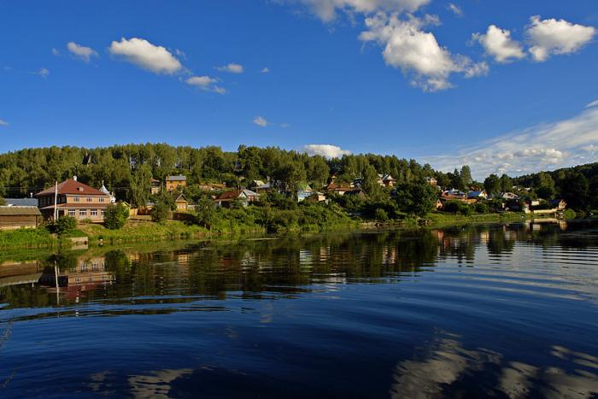
Архаичные названия
10 баллов
Какую реку греки называли ТАНАИС?
Дон

Slide 5
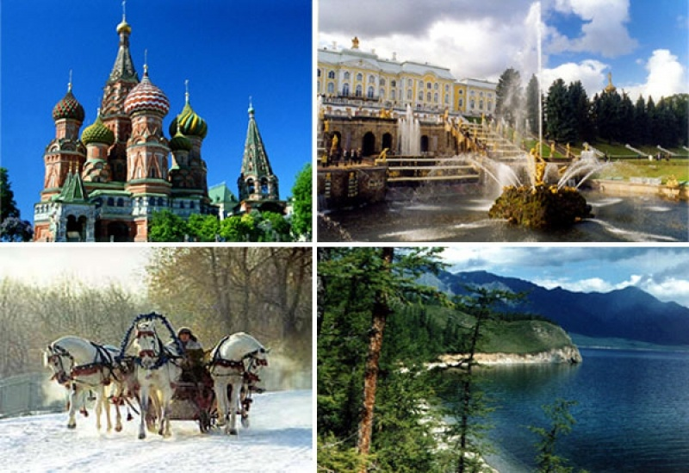
20 баллов
Архаичные названия
Нашу страну викинги называли страной городов или …?
Гардарика

Slide 6
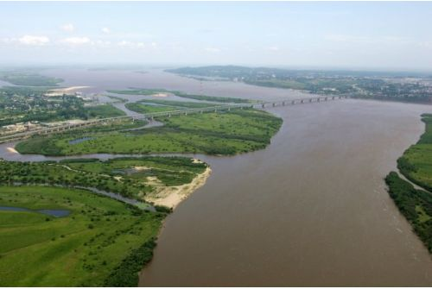
30 баллов Архаичные названия
Китайцы называют эту реку – рекой черного дракона.
АМУР

Slide 7
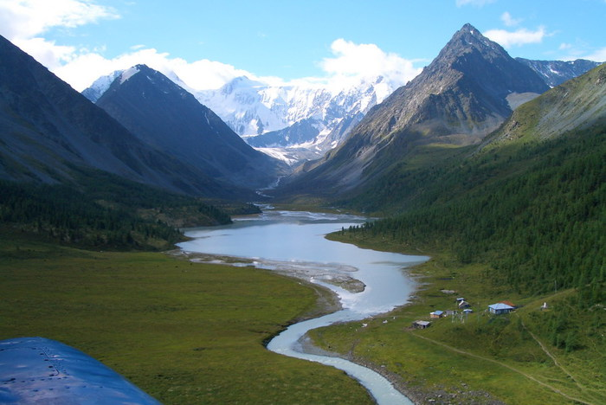
40 баллов.
Архаичные названия
У А. Беляева есть произведение «Золотая гора», ответьте, о какой горной стране ведется повествование в книге?
Алтай

Slide 8
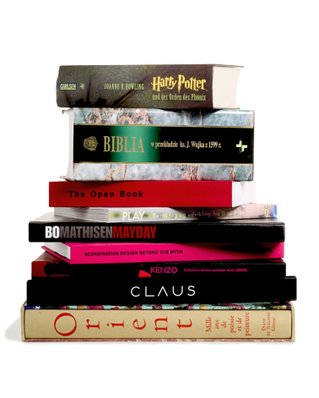
50 баллов
Архаичные названия
Как называется раздел этимологии, изучающий историю происхождения географических объектов?
Топонимика

Slide 9
Интернационализмы
Слова: симпатия, антипатия, телепатия – объединяет один корнеь и одно значение. Какое это значение?
ПАТОС - ЧУВСТВО

Slide 10
20 баллов
Полифония – многозвучье
Поликлиника – много кроватей
Полисемия – многозначность
Переведите слово - полиглот
Много языков

Slide 11
30 баллов.
Терра – это земля.
Назовите 3 слова с данным иностранным корнем.
Терраса
Терракотовый
Террариум
Терракота
Территория

Slide 12
40 баллов
Какие числа зашифрованы в данных иностранных словах: бинокль, пенталогия, диптих, октава?
Бинокль - 2, пенталогия - 5, диптих - 2, октава – 8.

Slide 13
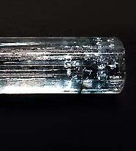
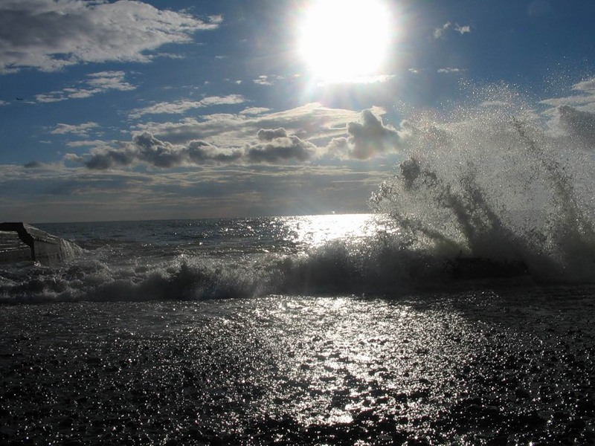
50 баллов
Акваланг – легкие под водой,
Маринист – художник, рисующий морские пейзажи, а как переводится аквамарин?

Slide 14
Мифология в языке
10 баллов
Продолжите и объясните происхождение фразеологизма «После дождичка в …»
ЧЕТВЕРГ

Slide 15
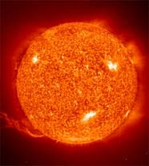
20 баллов
Назовите 3 слова, в которых отразилось имя бога Ярилы.
Яркий
Ярость
Яровая пшеница

Slide 16
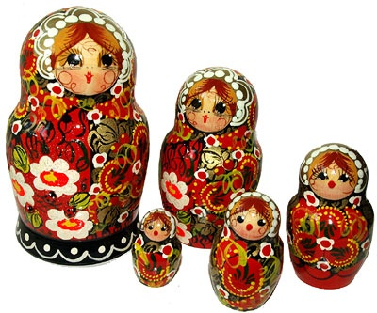
30 баллов
Назовите 4 слова, в которых отразилось имя бога Лады.
Лад, жить в ладу, ладный, наладить, ладно и т.д.

Slide 17
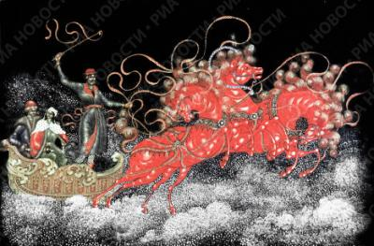
40 баллов.
Назовите несколько слов, в которых отразилось имя бога Хорса.
хорошо, прихо-рашиваться,
хороший и т.д.

Slide 18
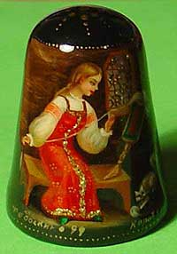
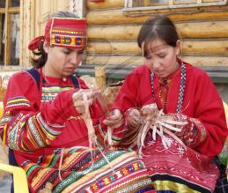
50 баллов.
Род разделил мир на три части: Правь, Явь, Навь – вспомните 6 однокоренных слов.

Slide 19
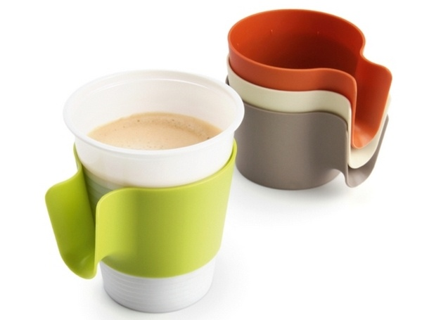
неологизмы
ОБЕРТКА (ШАРФ) С ВНЕШНЕЙ СТОРОНЫ ПЛАСТИКОВОЙ ЧАШКИ КОФЕ, СОЗДАНА ДЛЯ ТОГО, ЧТОБЫ НЕ ОБЖЕЧЬСЯ
ЗАРФ

Slide 20
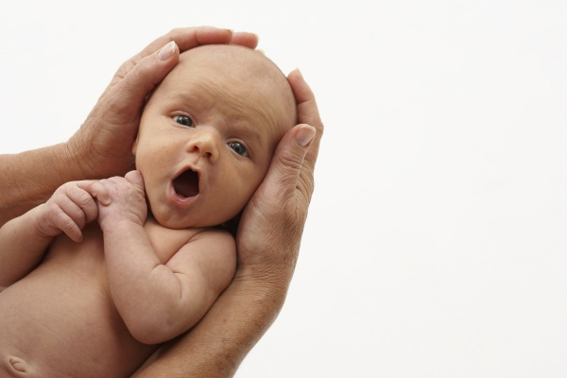
20 баллов
ВАГИТУС
крик ново-рожденного ребенка

Slide 21
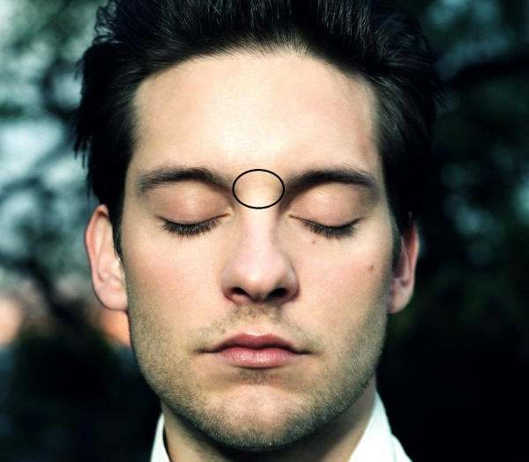
30 баллов
ГЛАБЕЛЬ
ЭТО ОБОЗНАЧЕНИЕ УЧАСТКА НА ЛИЦЕ ЧЕЛОВЕКА, РАСПОЛО-ЖЕННОГО МЕЖДУ БРОВЯМИ

Slide 22
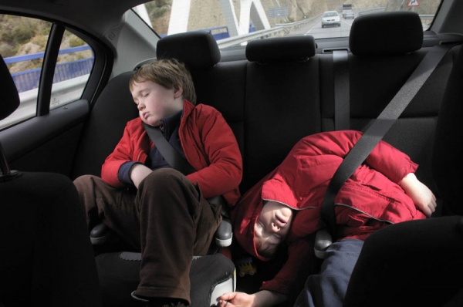
40 баллов
СОСТОЯНИЕ, КОГДА ЧЕЛОВЕК НЕМЕДЛЕННО ЗАСЫПАЕТ, КАК ТОЛЬКО ТРАНСПОРТ ПРИХОДИТ В ДВИЖЕНИЕ
НАРКОЛЕПСИЯ

Slide 23
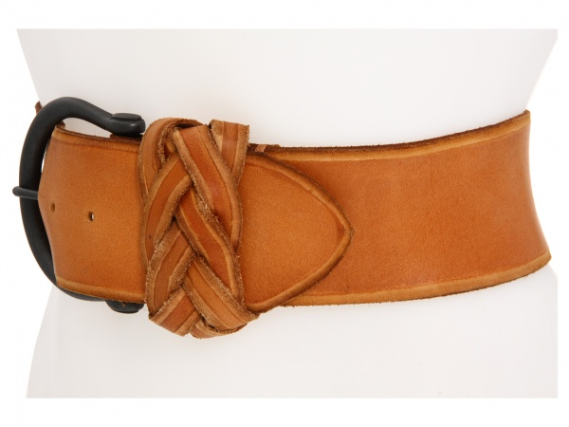
50 баллов
КОЖАНАЯ ПЕТЛЯ НА РЕМНЕ, КОТОРАЯ ДЕРЖИТ СВОБОДНЫЙ КОНЧИК ЗАСТЕГНУТОГО РЕМНЯ
ТРЕНЧИК

Slide 24
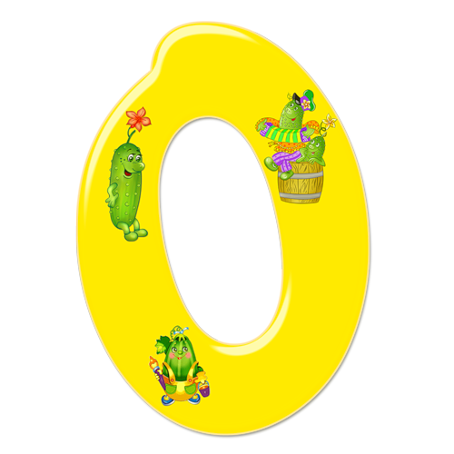
Общее в языках
10 баллов
в испанском языке существует выражение – ноль слева, а в русском - …
Ноль без палочки

Slide 25
20 баллов
Во французском языке существует выражение – тет-а-тет , какое существует выражение в русском языке с этим же значением?
Лицом к лицу – один на один

Slide 26
30 баллов
Англичане -видят звезды, французы – 36 подсвечников, а русские?
Искры из глаз посыпались

Slide 27
40 баллов
Англичане – как две горошины, шведы – как ягоды, немцы – как яйцо и яйцо. А как говорят русские?
Как две капли воды

Slide 28
50 баллов
Немцы описывают эту ситуацию так: деньги мышка на хвосте унесет.
Деньги кот наплакал

